Slide 1
Dróntámadások és ellenlépések
Trencsánszky Imre
Vezetéknélküli megoldások divízió vezető
Senior hálózati mérnök
2019.11.14. Budapest

Slide 2
Drónhasználat hazánkban
3 csoportba sorolható a jóhiszemű vagy jogosult felhasználók köre:
Hobbi célú, „lakossági” felhasználók, főleg fotós képességekkel .
Darabszám: 2019-ben 30-50 ezer db, de 2020-ra kb. 60-80 ezer kis kategóriájú, kommersz drón lesz magánszemélyek kezében. Az elemző intézetek az országunk fejlettsége alapján a hobbicélú felhasználást (tehát a magánkézben lévő drónok számát) 2025-re 150-180 ezerre teszi, azaz a mai számuk megnégyszereződik
Rendvédelmi, nemzetbiztonsági célú felhasználók (rendőrségi és határvédelemi egységek, katasztrófavédelmi szervek, terrorelhárítás, adóhivatal). Jellemző rájuk a nagyobb, hosszabb repülési idővel rendelkező, professzionálisabb, multiszenzoros akár egyedileg épített modellek. Darabszám: kb 300 db.
Kereskedelmi hasznosítás az alábbi tématerületek: telekom, szállítmányozás, infrastruktúra beruházások, mező és erdőgazdaságok, bányászat, biztonságtechnika, média, építőipar és hitel valamint biztosításnyújtás. Ez jelenleg még gyerekcipőben jár—de robbanásszerű fejlődés előtt áll—elsősorban a még mindig nem egységes szabályozás miatt (a cégek nem nagyon ruháztak be a szabályozói bizonytalanság okán). Ez 2020.júliusban megváltozik, mivel életbe lépe az egységes EU-s szabályozás a nemzeti kiegészítésekkel.

Slide 3
A drónbehatolások és támadások számokban
Azonban a drónokat—és jellemzően ezen gyűjtőfogalom alatt hibásan, de általában a multirotoros, villamos meghajtású, akkumulátoros gépeket értik—könnyen lehet tudatlanságból vagy szándékosan, de veszélyes módon és ellenséges céllal is felhasználni. Ezt erősen alátámasztja az elmúlt 10-15 évben töredékére esett bekerülési költségük (amely jellemzően 2-3 nagyságrend csökkenést jelent). Egy professzionális felhasználású automatizált rendszer—amely nyilvánvalóan magas rendelkezésre állást de a gyors támadásokhoz nem szükséges hosszú repülő időt is ad—költségén az ellenséges céllal berepülő támadó(k) több száz, akár több ezer kiskereskedelemben kapható drónnal intézhet(nek) támadást. Itt kell megemlíteni a házilag, modulszerű alkatrészekből épített drónokat, amelyek nem rendelkeznek a gyakori, elterjedt dróngyártók—pl. dJI, Parrot, Atlas Dynamics—technikájával és mintázataival (RF pattern, hangminta, méret, radarkeresztmetszet stb.)—de pont ezért nehezebb őket detektálni és megállítani. Ezen irányító, kommunikációs és meghajtó modulok a kínai webáruházakban milliós(!!!) darabszámokban elérhetőek, jellemzően 100 USD alatt. Az ilyen jellegű tömeges támadásokat nagyon nehéz kivédeni, mert az elhárítórendszerek túlterhelődnek (pl. az izraeli Vaskupola rendszer).

Slide 4
A drónbehatolások vagy támadások céljai és „eredményei”—a teljesség igénye nélkül
Klasszikus terepi hadviselés, katonai műveletek—Európában ebből van kevesebb, helyette az ASZIMMETRIKUS hadviselésre kell felkészülni, melyek lehetnek:
Információszerzés; rendvédelmi vagy határőrizeti szervek elhelyezkedése már önmagában információ
Csempészet: határon átnyúló vagy fogvatartottak számára (pl. börtön feletti berepülések)
Közforgalmi vagy katonai légtér megzavarása, forgalombénítás, akár komplexebb céllal (pl. lehetetlenné teszi egy elfogó vadászgép felszállását)
Tömegrendezvények megzavarása, nyilvánosságtól elzárt események/személyek megközelítése, „lesifotók” készítése, információk szivárogtatása
Közcélú infrastruktúrák megzavarása, megbénítása, pusztítása: erőművek, víztározók, nyomvonalas infrastruktúrák mint magasfeszültségű vagy nagynyomású gáz és olajvezeték-szakaszok megrongálása

Slide 5
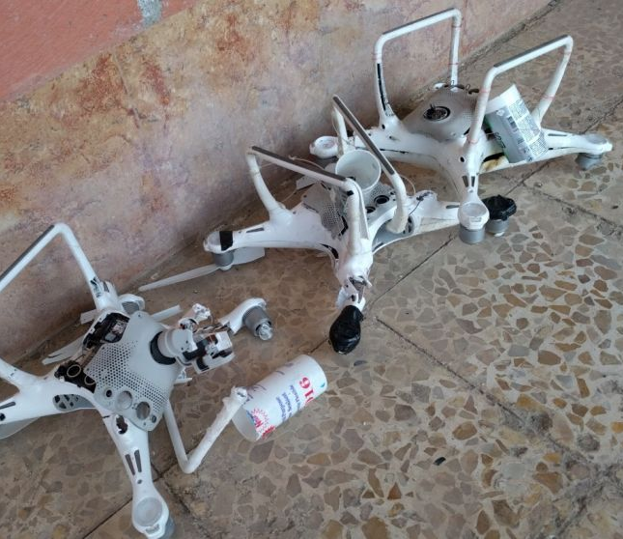
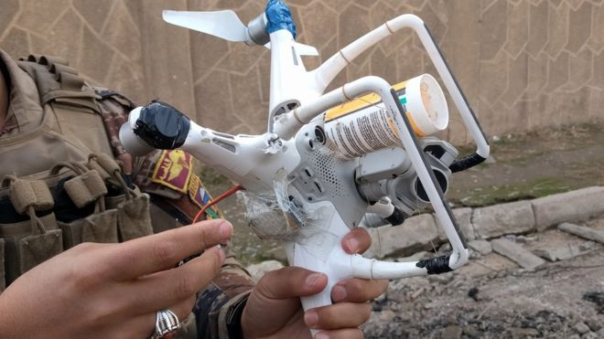
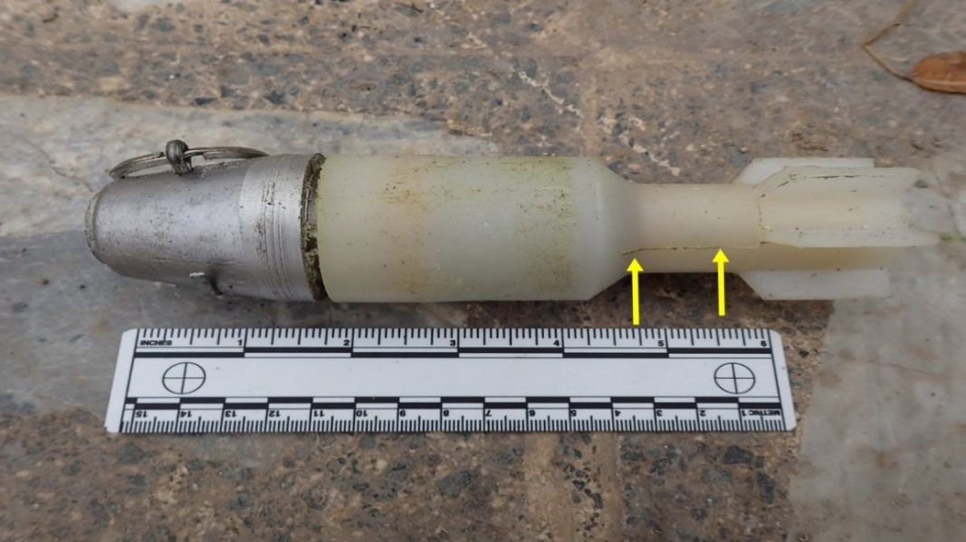
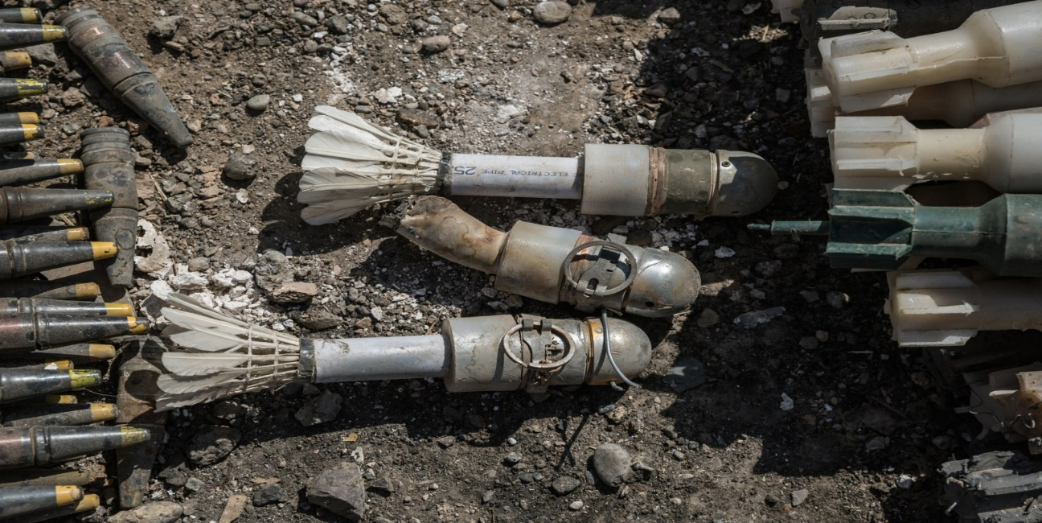
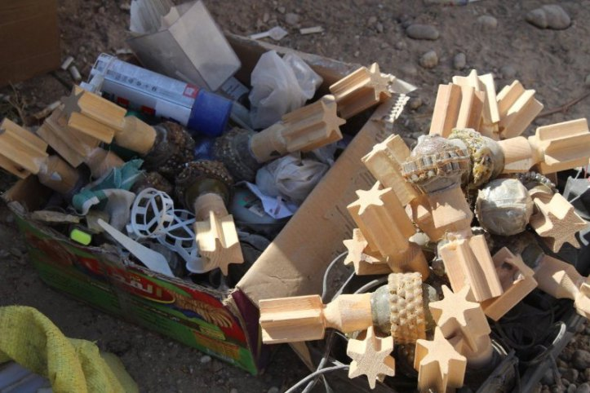
Drónbehatolások és támadások –dokumentált harctéri események
Seized ISIS munitions for quadcopters, Syria (October 2017)
Dispenser
Tail – from badminton ball!!
3D printed tail and body
40 mm grenade
Commercial pipe

Slide 6
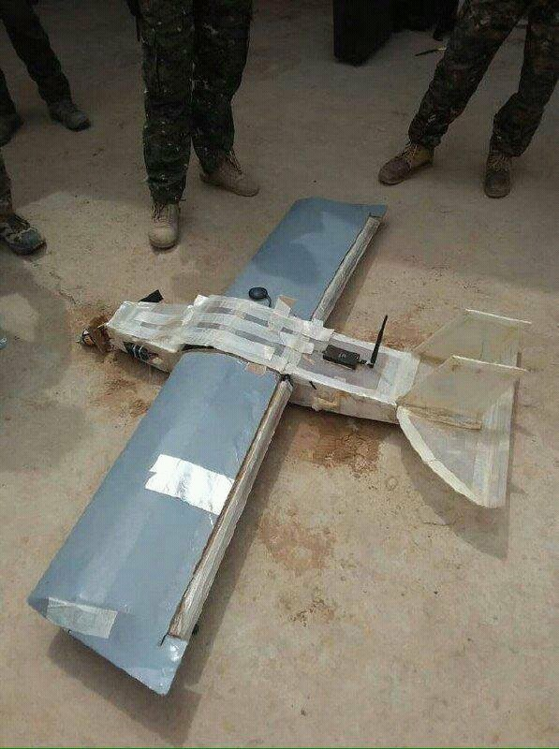
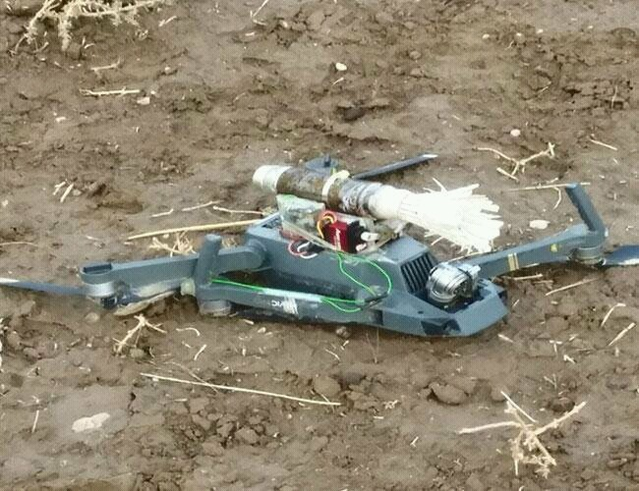
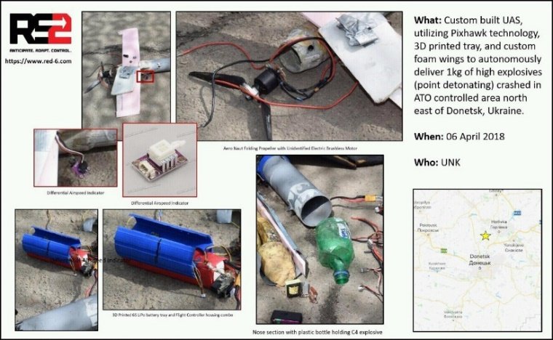
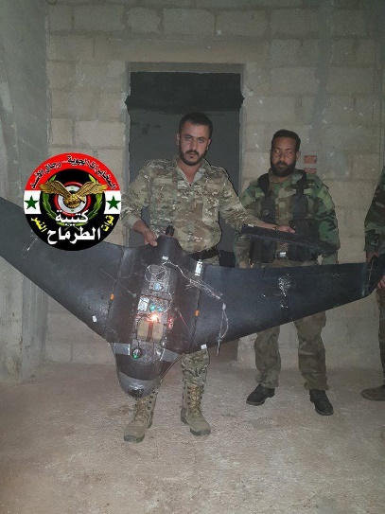
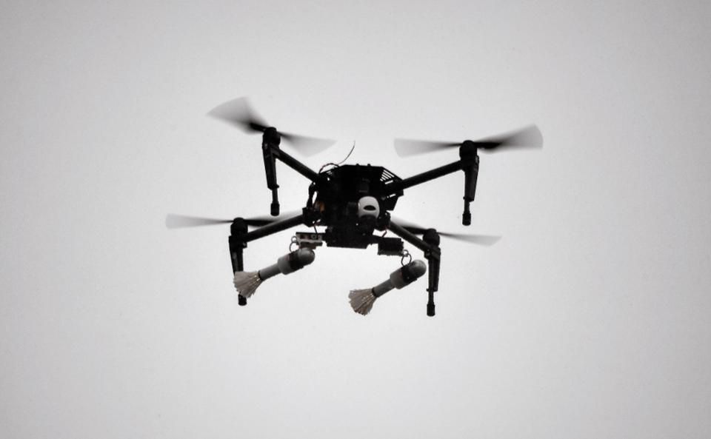
Drónbehatolások és támadások –dokumentált harctéri események
Documented terroristic attacks
Commercial drones
Commercial RX/TX
On house-made drone

Slide 7
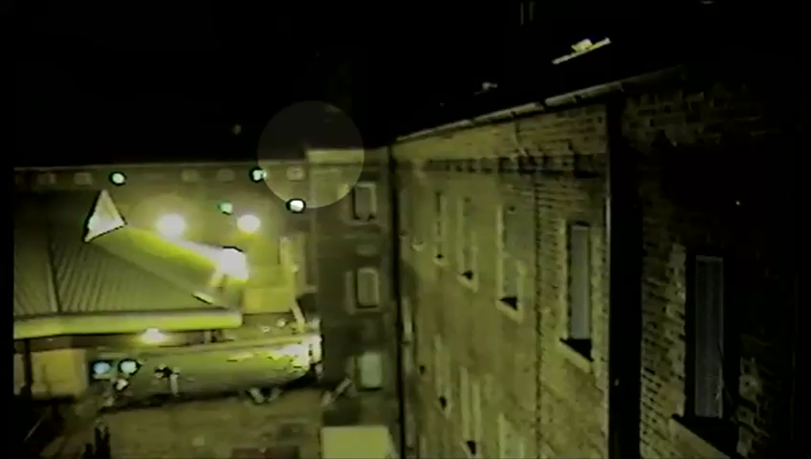
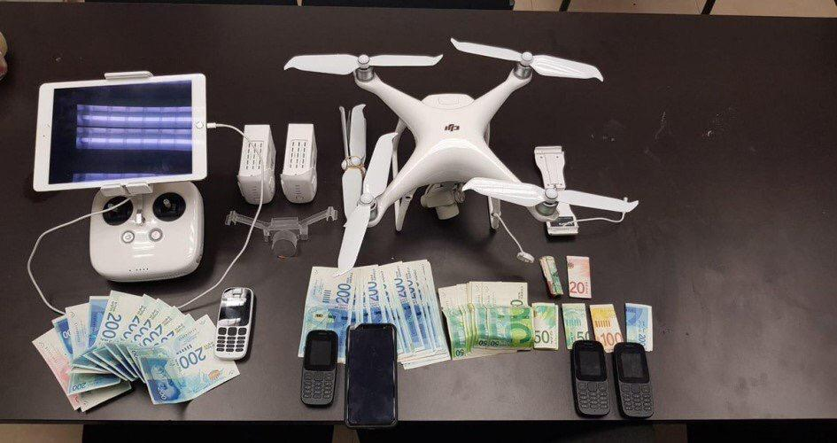
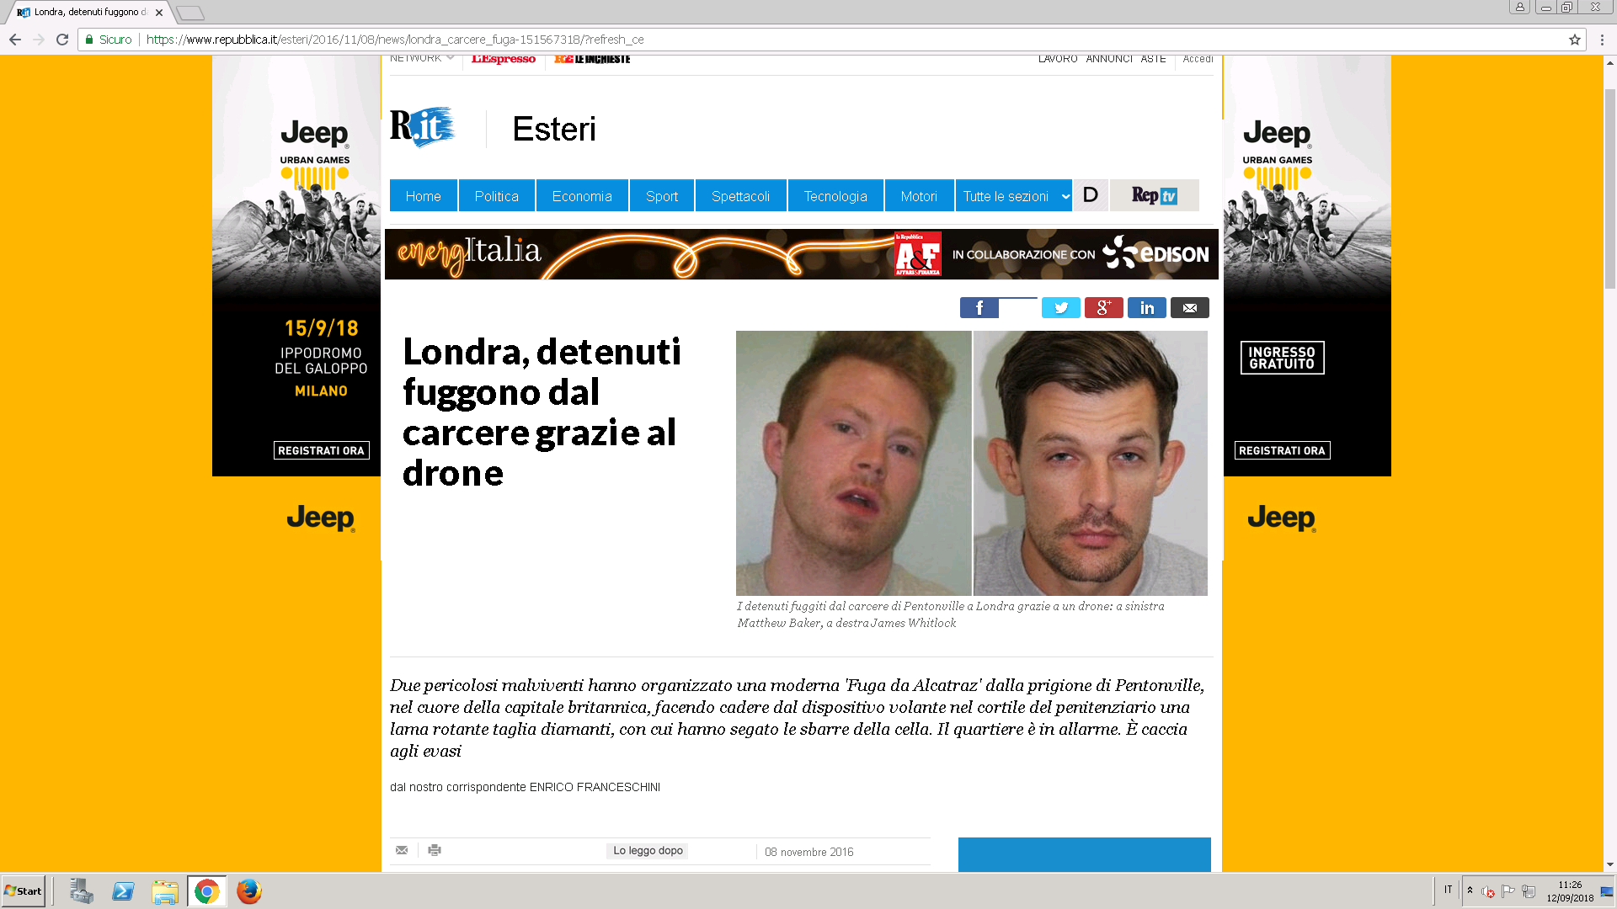
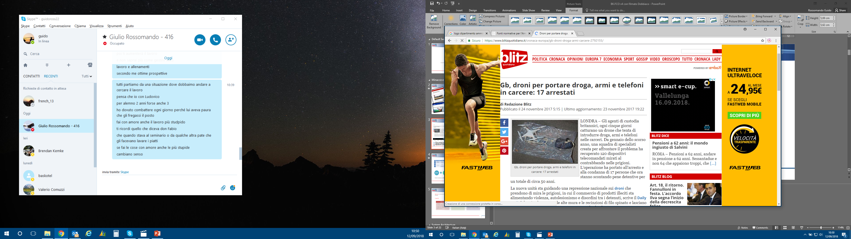
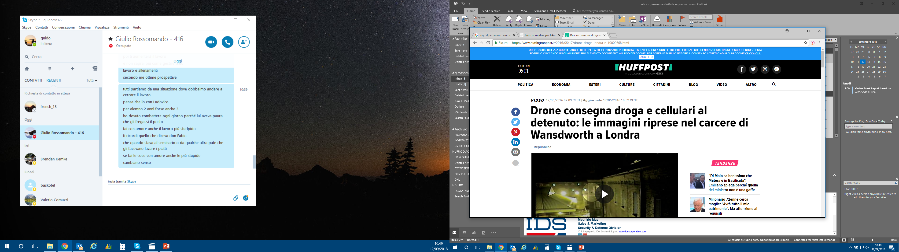
Drónbehatolások és támadások – Európában dokumentált börtönbehatolások (drog, pénz, telefon, fegyvercsempészet)
Drug, money, phones, weapons

Slide 8
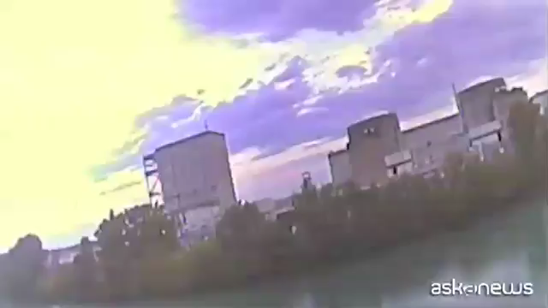
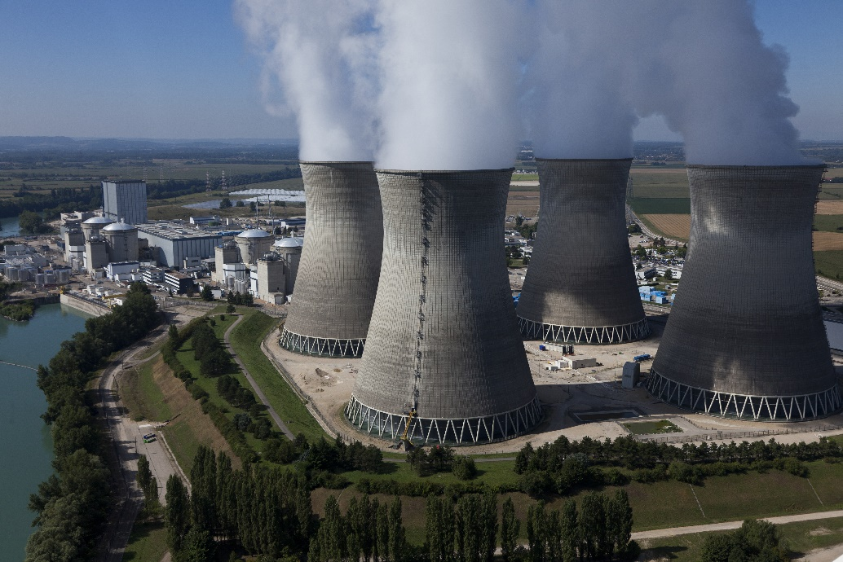
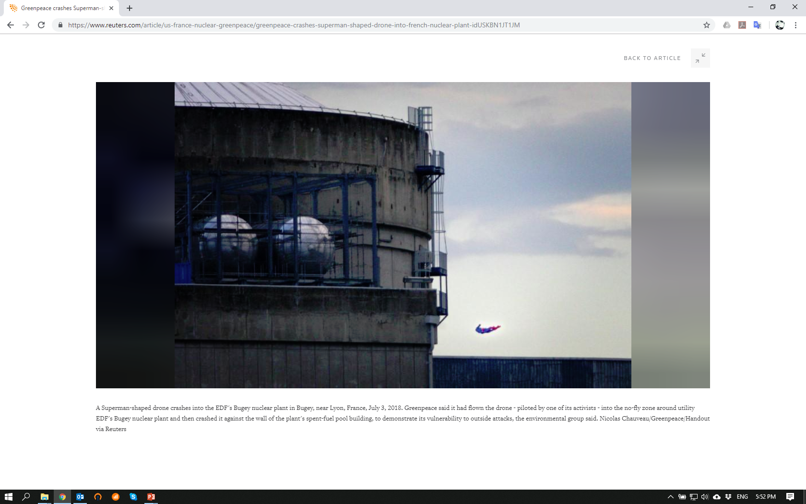
Drónbehatolások és támadások – Európában dokumentált rosszindulatú támadások—a drón technológia rossz kezekben fegyver
Greenpeace crashed a Superman-shaped drone into a French nuclear plant on July 2018 to demonstrate its vulnerability to outside attacks
A Superman-shaped drone crashes into the EDF's Bugey nuclear plant in Bugey, near Lyon, France, July 3, 2018

Slide 9
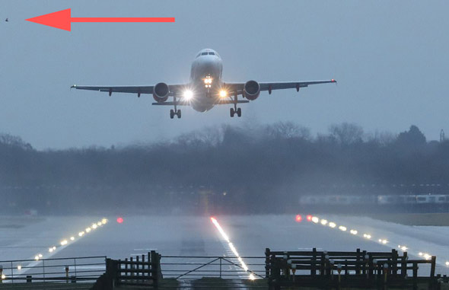

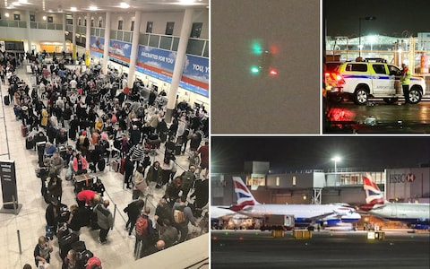
Drónbehatolások és támadások – Európában dokumentált rosszindulatú támadások—a drón technológia rossz kezekben fegyver
120.000 Passengers disrupted
700 departures scheduled
31.9 hours with no planes taking off or landing
2.9 milion passengers scheduled to pass through over Christmas/New Year
Gatwick disruption Dec 2018

Slide 10
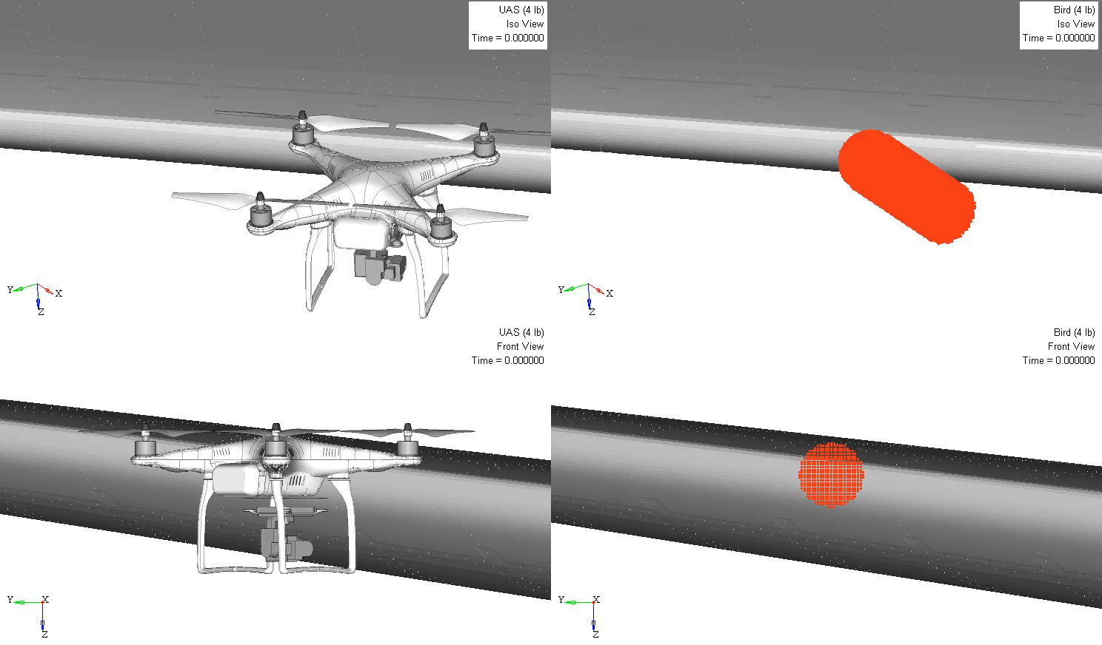
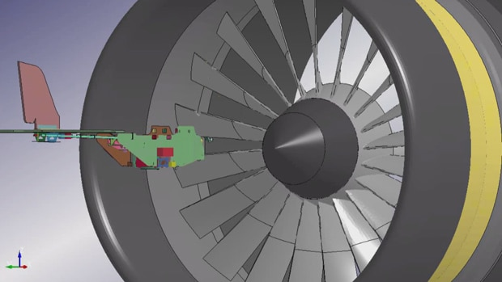
Repülőgépszárnnyal vagy hajtóművel történő ütközés végzetes lehet—ebben az esetben a drón fedélzetén hordozott robbanószerről nem is volt szó
Collision comparison between a quadcopter and a bird
“Drones that collide with planes cause more damage than birds of the same size because of their solid motors, batteries and other parts…”
Analysis and tests
Huge impact on safety…

Slide 11
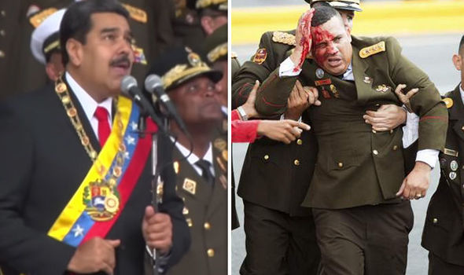
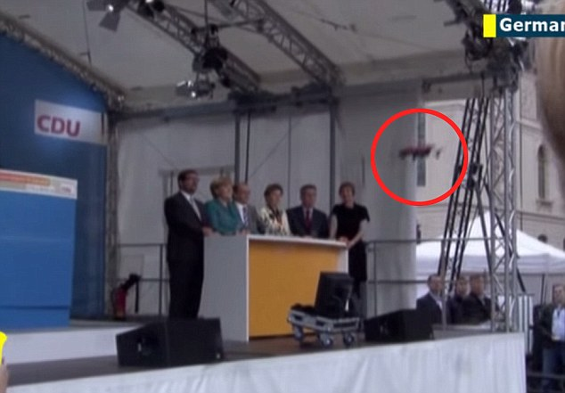
Drónbehatolások és támadások – kitüntetett személyek elleni rosszindulatú támadások (Angela Merkel és Nicolas Maduro )

Slide 12
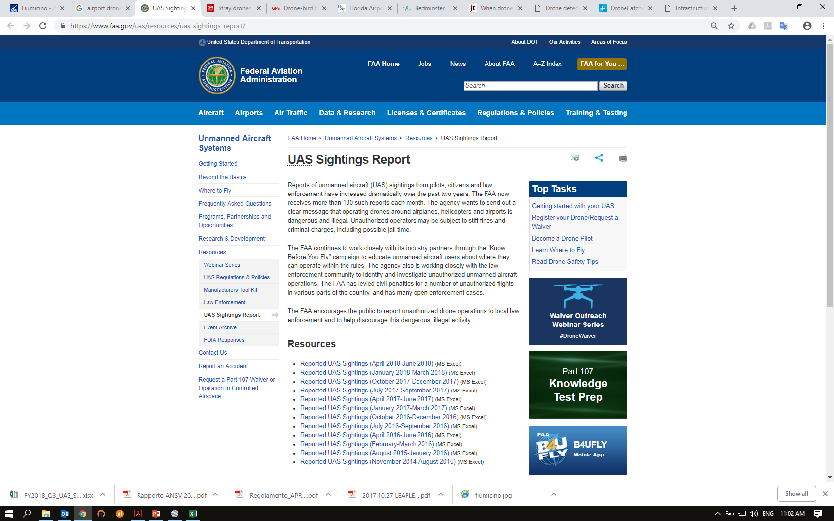
Drónesemények az USA-ban a légiközlekedésben
Q1/18: 421 events
Q2/18: 451 events
Q3/18: 784 events
FAA commissioned a specific study to a group of 4 Universities, which came to the followings:
“Drones that collide with planes cause more damage than birds of the same size because of their solid motors, batteries and other parts…”
UAS sightings Report 2018
Huge impact on safety…

Slide 13
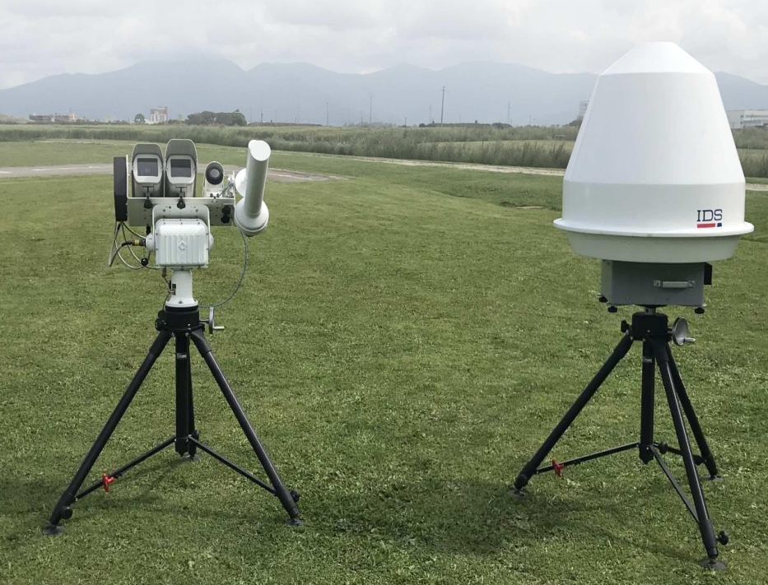
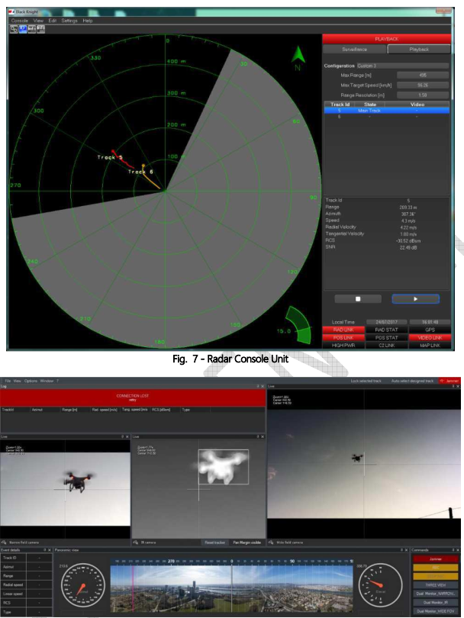
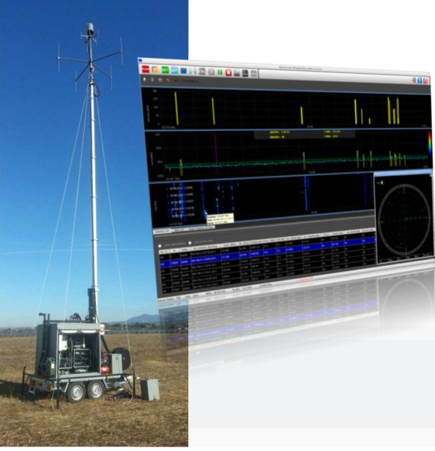
A megoldás: multiszenzoros (RF, radar és optikai/hőképalkotó) drónelhárító rendszer

Slide 14
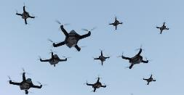

A repülő drónok besorolása: patrnerünk az olasz IDS drónelhárító rendszergyártó és technológiaszállító tolmácsolásában
Information collected with support of customers and end-users
LSS
 | Type | Power | MTOW | Payload | Max H Speed | Endurance | Ceiling | Range
1 | Rotor Wing | Electric | 1,0- 8.0 Kg | 300-3000 gr | 35 Km/h | 40 ‘ | 1000 m | 2 Km
2 | RW/FixedWing | Electric | 5-7 Kg | Up to 2000 gr | 80 Km/h | 80 ‘ | 2.000 m | 10 Km
3 | FixedWing | Electric | 9 Kg | 1.500 gr | 120 Km/h | 180 ‘ | 3.500 m | 40 Km
SWARMs
Simultaneous threats of heterogeneous platforms
Low Small Slow
High Availability
!
Performance
No traceability
Low Prices
Ease of Use

Slide 15
A drónelhárító rendszerek általános működési követelményei
Mission:
to increase security for people and critical assets by extending surveillance and response capability to cover the new LSS threat paradigm
Required capabilities for the solution:
Early warning + Detection
Threat level assessment
Counteraction
Operational integration
Reliable
Immediate
Multi-target
Effective
Logistics
Workload-balanced
EMI/EMC
Heterogeneous
Man-in-the-loop
UAS/false target
Non visual & Visual
Class, Type
Supported decision
Networkable

Slide 16

A drónelhárító rendszerek általános működési követelményei—az IDS megközelítésében
Dimensioning the solution
Security Belt
‘’…to create a security belt around the critical areas to guarantee appropriate response to be set in time’’
Italian MoD gave IDS a requirement of 20 sec from detection to counteraction.
Red Zone
Approaching threat V=40 m/s (144 km/h) RADIAL
X2.5
= 2 km DETECTION RANGE
T₂ = Counteraction (hyp: 5 sec)
T₁ = Threat assessment (hyp: 15 sec)
T₀ = Detection
=800 m
Feel comfortable?
Upper level C&C coordination needed
Possible multiple targets to be managed
Stress conditions depending on the scenario might apply
Evolving threats could impact on time required for threat level assessment
Unknown situations call for overdimensioning (the farther the better)
T_{o}
T₁
Time
T₂
Notes:
Security belt radius = time for response → the bigger, the better
Our MoD gave us a requirement of 20 sec from detection to contrast

Slide 17

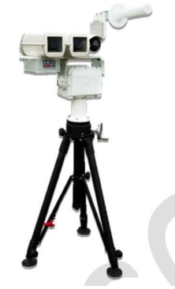

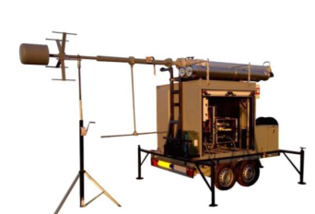
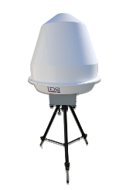
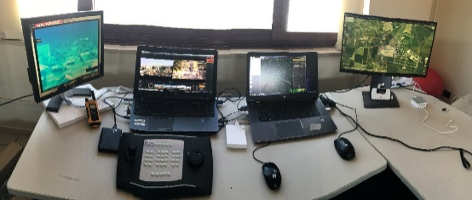
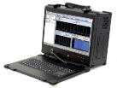

Az IDS drónelhárító rendszer felépítése
A Black Knight rendszer
RF direction finder
Radar Network
EO/IR + Jammers
Console
RF pattern Early Warning
Detection and Recognition
Identification/Contrast
Command & Control
Provides bearing
• Before drone gets airborne
• Extends capability to BLoS
• Improves reliability
• Reduces workload
Provides bearing + range
Track while scan of multiple tgt
Automatic flights are traced
Classification
Autotracking for workload reduction
Multispectral (EO+IR)
Boresighted cameras and jammer
Prioritization
Threat assessment
Events recording
Decision making support
Pre-deployment analyses
Sys monitor and config.

Slide 18
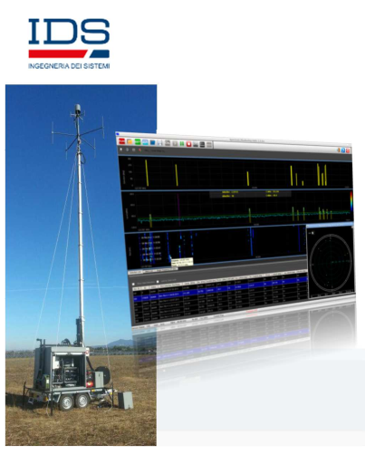
A Black Knight korai RF előrejelző, felderítő azonosító, majd követő alrendszere
RF Sentinel Subsystem
• Functions:
– Automatic sensing of RF sources activation (Operational
bandwidth 20 MHz – 6 GHz;). Both RC and drone.
– Tracking relevant positions (multiple sys needed)
– RF Bearing indication up to 4km
– Identification of the model (if in the library)
• Features:
– Configurable survey criteria (aggregation parameters,
time persistence, etc);
– Programmable alarms based on multiple conditions
(power level, carrier frequency, modulation, angle or sector of arrival, etc.);
– Emitter DB record and comparison
• SDR architecture, grants flexibility against RC evolutions

Slide 19
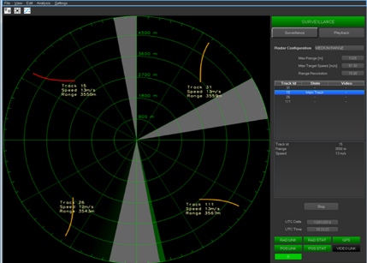
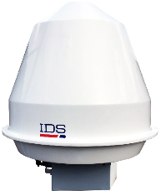
A Black Knight radar alrendszere detektálja, követi és automatikusan osztályozza a légi célokat
Area of interest shaping (definition of no-radiation zone areas)
Geographical Alarms setting
Type of threats definition (radial and cross speed, IFF param.)
Configure monitoring parameters: maximum detection distance, distance resolution, maximum measurable speed
Manage your scanned data (by selecting save options)
Designate the Turret pointing by selecting desired target
Display the alert subsystems.
Save log files in which
the actions taken will be recorded
  RADAR tech specs
  X-Band FMCW Range Doppler radar;
  Azimuth coverage 360°;
  Range coverage: up to 5 km
  Up to 30 RPM

Slide 20
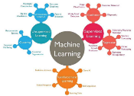

A Black Knight radar alrendszere automatikusan osztályozza a légi célokat a radarkeresztmetszet, mozgásminta és micro-doppler azonosító alapján
Drones recognition by using:
RCS and Kinematics, extracted by a detection and tracking activity in 360° scan mode (rotating antenna)
Micro-Doppler Signature, extracted by “micro-observations” (~100 ms) of the target thanks to the discrete (non-continuous) rotation of the antenna
Mission DB
Machine Learning Algorythms
Recognition with the embedded Classifier
Reduced FA rate
Increased recognition capabilities
Threat library population
Long-term workload decrease for operators

Slide 21
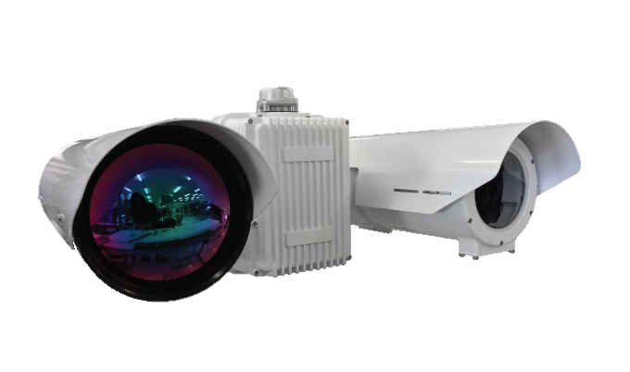
A Black Knight elektrooptikai és RF zavaró (jammer) alrendeszere
(Un)cooled 640x512, 25/30 Hz
40-330 mm lens (up to 825mm)
5MP HD camera
Zoom 33x
In case of positive detection of a threat, the system automatically commands the azimuth position towards the target direction. The main functions of the turret are:
SEARCH & TRACK
  Surveillance volume: 360° in azimuth, 0°-90° in elevation
Single target tracking in azimuth and elevation..
RECOGNITION & IDENTIFICATION
  Type of UAV (fixed wing or rotary wing)
  Brand/model (if close enough)
  Dimensions
VIDEO RECORDING
  Starts automatically when a threat is detected by the radar
SOFT KILL
  Multi band (GNSS and RC) Jamming, configure the power disturbance of the channels turning on/off the noise channels;
Recognition and visual threat level assessment

Slide 22
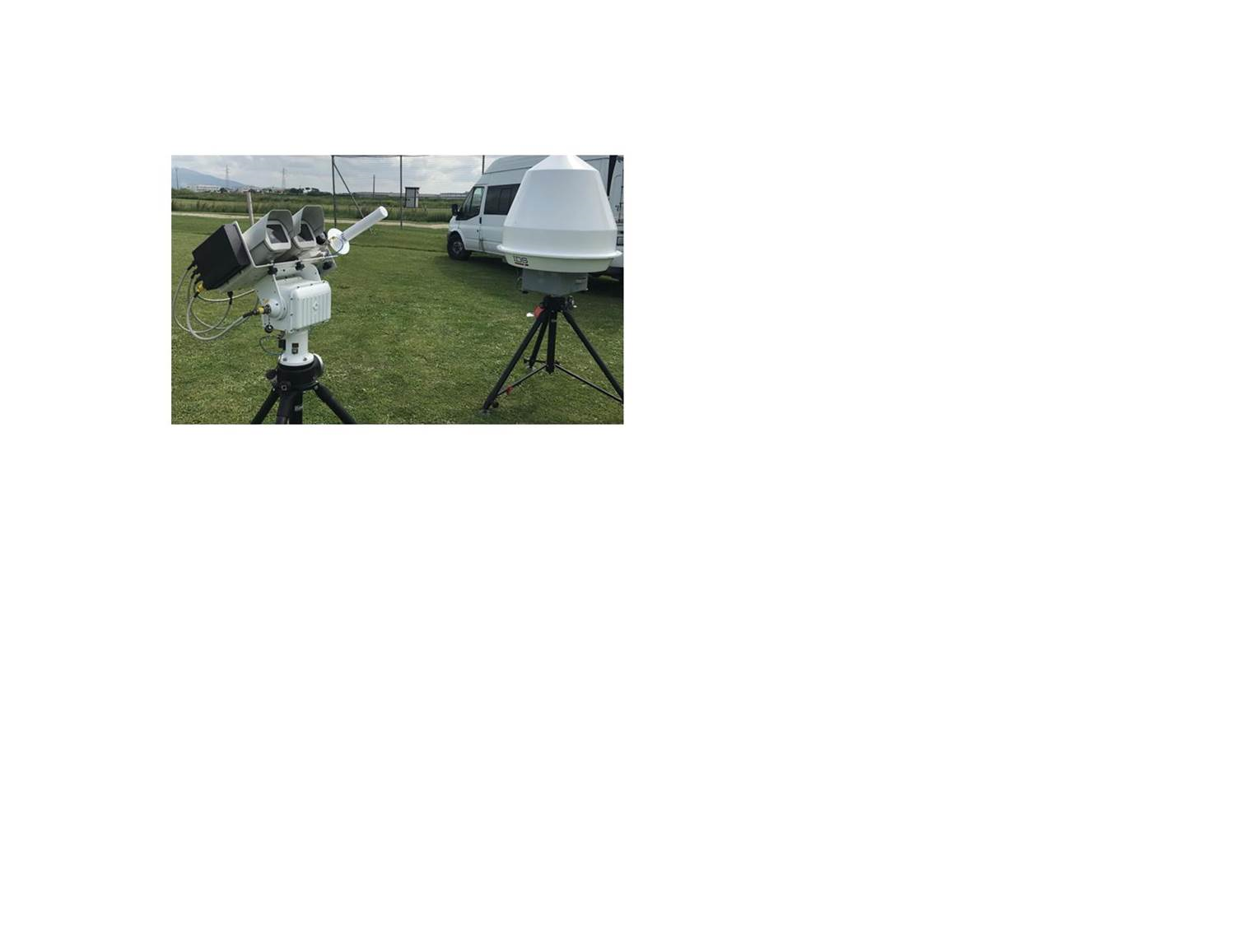
A Black Knight elektrooptikai és RF zavaró (jammer) alrendeszere működés közben
Highly directional helix antennas (40° cone)
Boresight installation (sided, over)
Enables loss of data link logic
(hover, land, or return to pre-determined point)
Ranges up to 2 km
Modular system composed of multiple independent effectors.
(can be operated even if the other is missing or damaged)
Neutralization and threat management
868 – 928 MHz
925 – 960 MHz
Optional
2385 - 2485MHz
5725 to 5825 MHz
GSM
GSM
GPS L2
GPS L1
WiFi
WiFi
Frequency

Slide 23
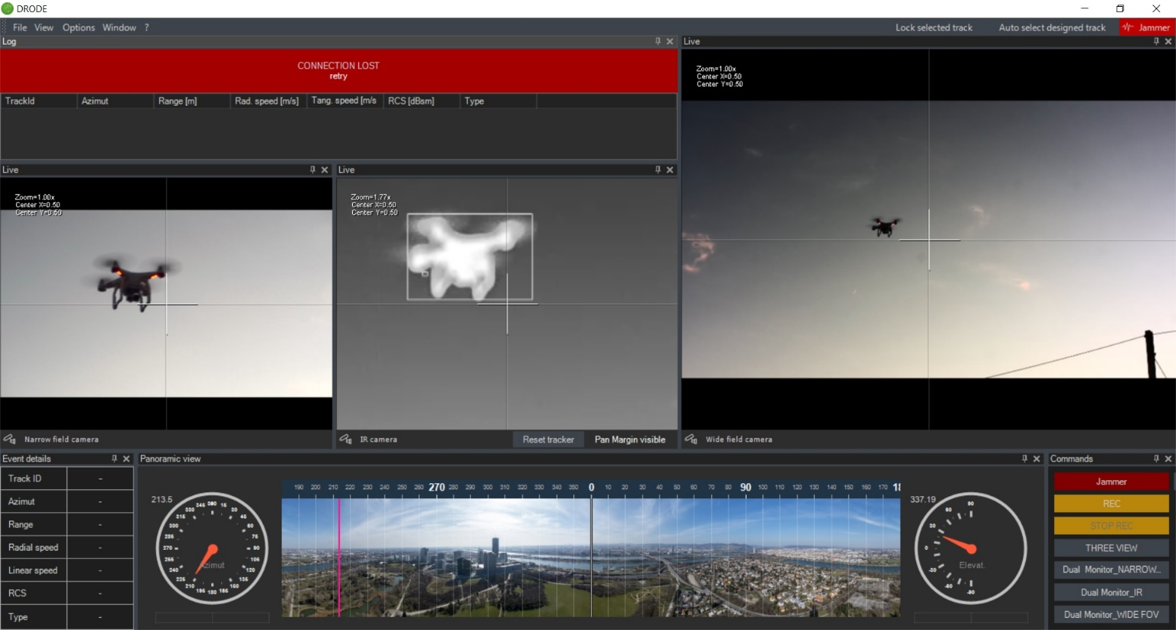
A Black Knight elektrooptikai és RF zavaró (jammer) alrendeszerének vezérlő képernyője
..a better view

Slide 24
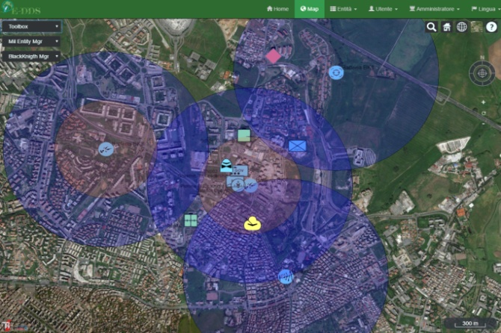

Vezérlő és irányítőközpont (Command and Control Centre) vezérlő képernyői
CONOPS and Ergonomics
Single operator
Higher automatism
Early warning, Detection, tracking
Recog/Ident and Neutralization
2x operators
Focused tasks

Slide 25
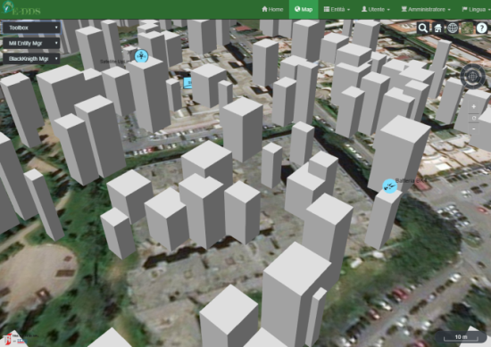
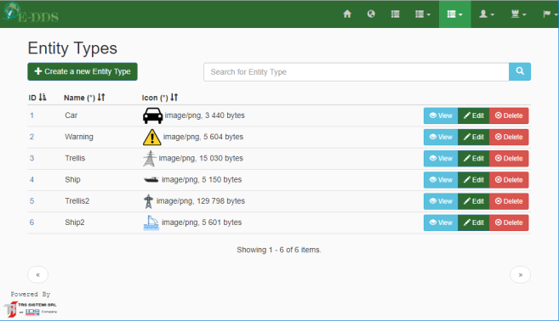
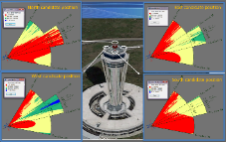
Vezérlő és irányítőközpont (Command and Control Centre) 2D-3D vizualizációs modulja—valós időben feltünteti a saját és behatoló erőket, RF terjedésmodellt állít fel a szenzorok által lefedett területre
2D-3D geographical visualization tool (compatible with the most standardized map formats)
multiple and heterogeneous data sources retrieval for customized display.
fast and integrated situational awareness, supports timely decision making in complex and changing scenarios.
  Real time data display
  own force deployment
  device deployment
  sensor coverage check
  modeling of operational areas and volumes associated with rules

Slide 26
A Black Knight rendszer működés közben

Slide 27
Köszönöm a figyelmet!
timre@scinetwork.hu

